Slide 1

স্বাগতম

Slide 2
পরিচিতি
রাবিয়া খাতুন
সহকারী শিক্ষক
(গণিত)
দূর্গাপুর দারুল উলুম দাখিল মাদ্রাসা
আইডি নং ০৭

Slide 3
শ্রেণিঃ ৮ম
বিষয়ঃ সাধারণ বিজ্ঞান
উদ্ভিদের অঙ্গসংস্থানঃ
ফল ও বীজ
অধ্যায়ঃ ১৫
পাঠ পরিচিতি

Slide 4
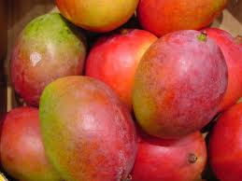
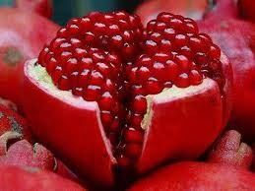
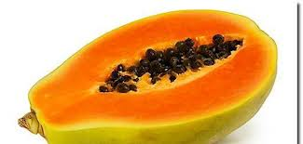
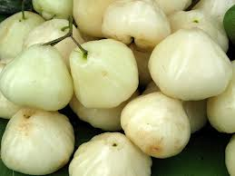
ছবি গুলি দেখ ।

Slide 5
পাঠ শিরোনাম
উদ্ভিদের অঙ্গসংস্থানঃ ফল ও বীজ

Slide 6
শিখনফল
ফল কি তা বলতে পারবে।
ফলের বিভিন্ন অংশের নাম বলতে পারবে ।
ফলের প্রকারভেদ বর্ণনা করতে পারবে ।
ফলের গুরুত্ব সর্ম্পকে উল্লেখ করতে পারবে ।

Slide 7
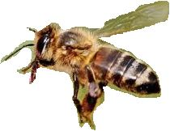
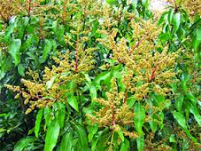
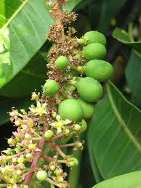
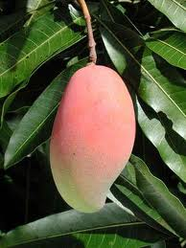
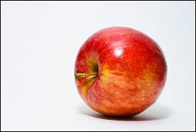
ফুলের গর্ভাশয় নিষিক্ত
পরিপুষ্ট ওপরিনত ফল
পরাগায়ন
প্রকৃত ফল
অপ্রকৃত ফল

Slide 8
একক কাজ ২ মিনিট
ফল কাকে বলে লিখ ।

Slide 9
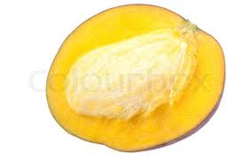
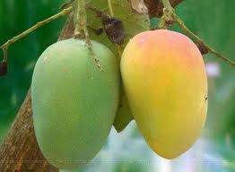
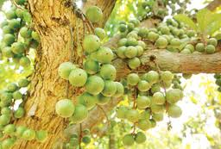
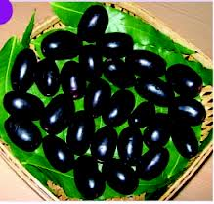
বহিঃত্বক
অন্তঃত্বক
মধ্যত্বক
প্রকৃত ফল
অপ্রকৃত ফল

Slide 10
জোড়ায় কাজ ৫ মিনিট
চিহ্নিত অংশ দুইটির নাম বল |
ফল কত প্রকার ও কি কি প্রত্যেকটির দুইটি করে উদাহরণ দাও।

Slide 11
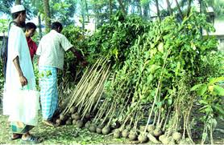
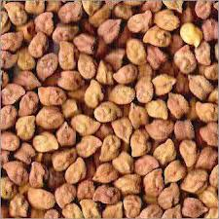
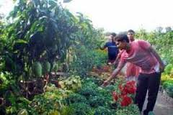
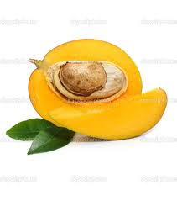
বীজ
চারা গাছ
চারাগাছ
বীজ

Slide 12
ফল বীজকে সুরক্ষিত রাখে ।
ফলের বীজ নতুন চারাগাছ তৈরির মাধ্যমে বংশ বিস্তার তথা উদ্ভিদেরঅস্তিত্ব রক্ষা করতে সাহায্য করে ।

Slide 13
দলীয় কাজ ৭ মিনিট
ফলের দুইটি প্রয়োজনীয়তা লিখ।

Slide 14
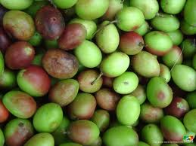

Slide 15
মূল্যায়ন ১০ মিনিট
ফল কাকে বলে ।
ফলের বিভিন্ন অংশের নাম বল ।
দুইটি প্রকৃত ও অপ্রকৃত ফলের নাম বল ।

Slide 16
বাড়ির কাজ
কোন কোন ফলে ভিটামিন “সি” আছে আলোচনা কর ।

Slide 17
ধন্যবাদ

